Slide 1
字典树

Slide 2
内容
查询字符串
维护xor最值
当值域线段树用
维护其他位运算最值

Slide 3
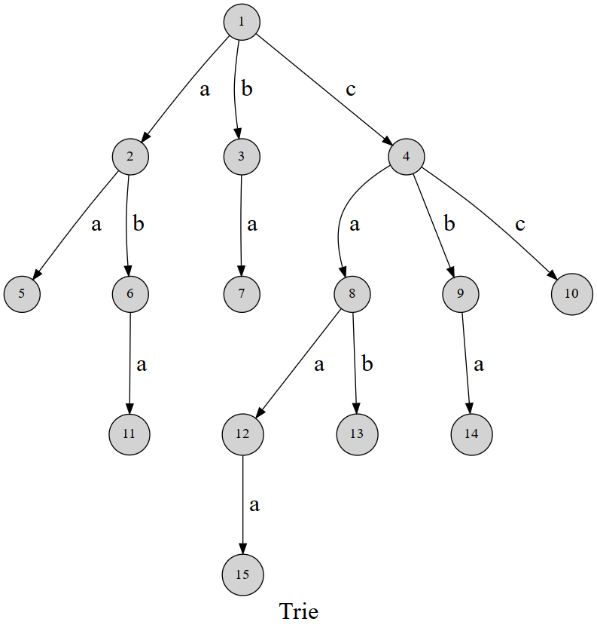
查询字符串
用边来代表字母，而从根结点到树上某一结点的路径就代表了一个字符串。
有时需要标记插入进 trie 的是哪些字符串，每次插入完成时在这个字符串所代表的节点处打上标记即可。

Slide 4
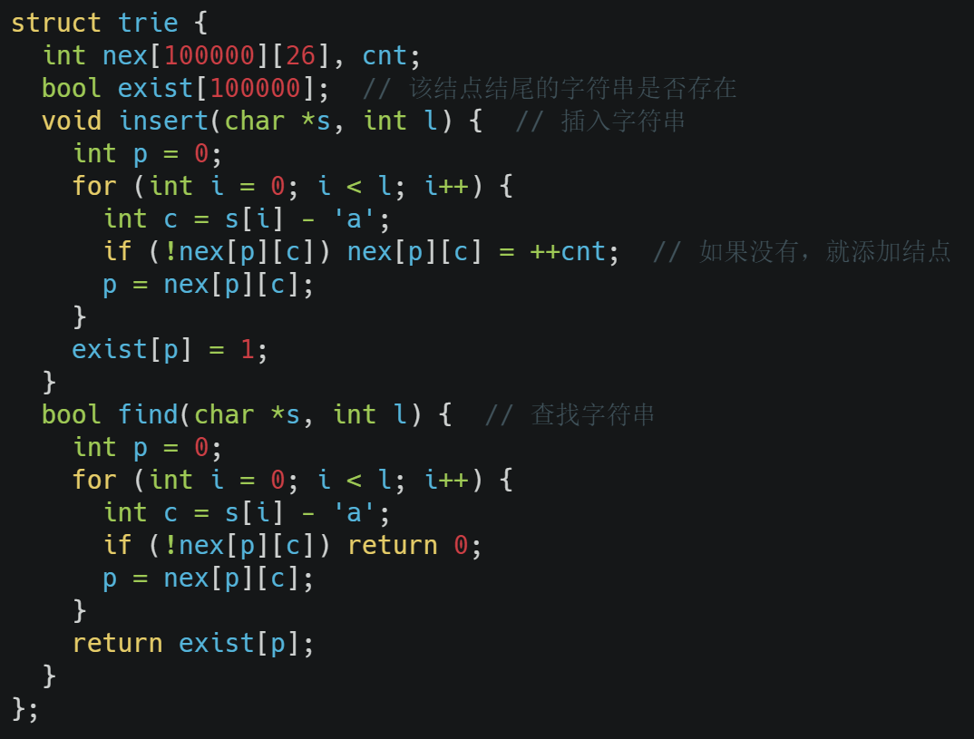
查询字符串
用边来代表字母，而从根结点到树上某一结点的路径就代表了一个字符串。
有时需要标记插入进 trie 的是哪些字符串，每次插入完成时在这个字符串所代表的节点处打上标记即可。

Slide 5
[TJOI2010]阅读理解
英语老师留了N篇阅读理解作业，但是每篇英文短文都有很多生词需要查字典，生词一共有M个。
为了节约时间，现在要做个统计，对于每个生词都查询一下在哪几篇短文中出现过。
1 ≤ M ≤ 10,000，1 ≤ N ≤ 1000
每篇短文长度（含相邻单词之间的空格） ≤ 5,000 字符，每个单词长度 ≤ 20 字符

Slide 6
[TJOI2010]阅读理解
对所有的单词建一棵trie树，树上单词末尾的节点维护一个set，保存这个单词在哪些文章中出现过
然后对于每个查询只需在trie树上找到对应单词的set，输出答案即可
时间复杂度O(NLlogN)

Slide 7
[USACO08DEC]Secret Message G
给出m个字符串，n个要查找的字符串，
输出n行，表示在每个给出的字符串中找到与要查找的字符串前缀相同的个数
这里的两个字符串a和b前缀相同指的是：要么a是b的前缀，要么b是a的前缀
1≤m,n≤50000，字符串总长<=500000

Slide 8
[USACO08DEC]Secret Message G
插入字符串的时候，在字典树上需要记录两个值
a[i]表示以当前节点结束的字符串有多少
b[i]表示经过当前节点且不在当前节点结束的字符串有多少
查询的时候，分类讨论
如果是以当前查询的字符串为前缀，那答案就是查询字符串末尾遍历到的节点i的b[i]的值
如果是以插入的字符串为前缀，那答案就是查询字符串在字典树上遍历的所有a[i]之和
两项加起来就是答案

Slide 9
[Scoi2016]背单词
给你n个两两不同字符串，把它们按任意顺序排列。对于排列中的第i个字符串：
1. 如果存在一个字符串是它的后缀，并且不在它前面，那么费用增加n*n
2. 如果它的前面不存在一个是它的后缀，那么费用增加i
3. 如果前面存在一个是它的后缀，那么费用增加i-j（j是前面所有它的后缀中，最后的位置）
n≤100000 字符串总长≤510000

Slide 10
[Scoi2016]背单词
显然如果存在一个字符串a是b的后缀，那么a一定要排在b前面
这样第一个条件就不再考虑了
然后发现第二、三个条件可以合成一个

Slide 11
[Scoi2016]背单词
后缀不好考虑，可以把字符串倒过来，就变成前缀
把倒过来的字符串加入trie中
然后从trie上根到叶子的一条路径，它经过了若干个字符串，这些字符串放的顺序一定是按深度从小到大放的，并且对答案的贡献也是叶子的深度
然后考虑trie上多条路径走的顺序的问题，同样也是贪心
那么设size[i]为以i为根的子树有多少个字符串，这个先后顺序显然是先把size最小的子树放完，再放第二小的，以此类推

Slide 12
[Cqoi2016]路由表
两种操作
支持在字符串序列末尾加入一个串
支持对串s进行查询，具体流程是最优匹配串定义为能作为s前缀的且最长的加入的串，按顺序把每个加入的串xi与s匹配，如果xi是s的前缀并且xi的长度比当前最优匹配串长，就把最优匹配串设成xi，问在第l个到第r个串之间最优字符串改变了多少次
串是0-1串，且长度不超过32，保证加入的串互不相同
总操作数<=1000000

Slide 13
[Cqoi2016]路由表
加入串就是把这个串插入到trie里面，字符串末尾设成它的下标
查询的时候，先找到查询串在trie里面对应的一条路径
对于路径上两个点x和y（对应两个串的结尾）
若x是y的祖先，并且x的插入时间比y晚，那么那么x存在的时候更长的y也存在，就永远不会选择到x
因此我们可以维护一个单调栈，每次碰到一个串结尾就把它的下标加入，然后弹出比这个下标更大的栈顶元素。最后栈里面留下的元素都是历史最优匹配串，在[l,r]范围内的元素的个数即为答案。
当然这个题还有一些离线&可持久化的做法，不展开了

Slide 14
[AHOI2005]病毒检测
给一个病毒模板片段（字符集为ATGC，‘*’表示可以匹配上0个或任意多个字符，‘？’表示匹配任意一个字符）
然后给n个字符串（字符集ATGC），如果能和模板完全匹配，就说明字符串是病毒，询问有多少个字符串不是病毒
模板长不超过1000，n<=500，n个字符串每个长度不超过500

Slide 15
[AHOI2005]病毒检测
对所有待检测的字符串建trie
然后拿模板串在trie上面搜索即可
'*'被空字符串替代：trie上不走，母串走
'*'被非空字符串替代：母串不走，trie上走，且四种方向能走的都走
'?'：母串、trie都走，且四种方向能走的都走
‘A’‘T’‘G’‘C’:母串、trie都走指定的方向
时空复杂度O(1000*500*500)，注意到模板串太长也没用所以其实稍微剪下枝应该是O(500^3)，空间的话可以用bitset之类的压一下变成O(500^3/32)
这个题还有nfa，或者dp的做法，不展开了

Slide 16
维护xor最值
有一个集合a_1,...,a_n
查询b，使得a_i xor b最大/小

Slide 17
维护xor最值
有一个集合a_1,...,a_n
查询b，使得a_i xor b最大/小
贪心，把a_1,...,a_n建一棵trie
然后就是根据b的位在trie上面走
b是0就尽量走1，b是1就尽量走0

Slide 18
xor的第k大
有一个集合a_1,...,a_n
求任意两个数异或起来的第k大值

Slide 19
xor的第k大
有一个集合a_1,...,a_n
求任意两个数异或起来的第k大值
二分答案，枚举每个数，相应地在trie上从高位开始跑，统计答案。
具体做法：当前跑到二进制第k位，已经确定了比k高的位的数字，使得每一位与当前枚举的数的异或等于mid的这一位。
如果mid第k位为0，那么这一位异或为1的一定对答案有贡献，把整个子树的答案加起来。然后继续做下一位。

Slide 20
维护位运算最值
有一个集合a_1,...,a_n
查询b，使得a_i and b最大

Slide 21
维护位运算最值
有一个集合a_1,...,a_n
查询b，使得a_i and b最大
贪心，把a_1,...,a_n建一棵trie
然后就是根据b的位在trie上面走
b是0就走0/1随便，b是1就尽量走1
问题是走0/1随便，怎么走？

Slide 22
维护位运算最值
有一个集合a_1,...,a_n
查询b，使得a_i and b最大
贪心，把a_1,...,a_n建一棵trie
然后就是根据b的位在trie上面走
b是0就走0/1随便，b是1就尽量走1
问题是走0/1随便，怎么走？
用一个类似线段树合并的方式，把每一个trie树上的节点右儿子合并到左儿子上。

